Slide 1

VZDĚLÁVACÍ POLITIKA
EVSE 01. 11. 2017
gabriela.vacekova@econ.muni.cz

Slide 2

Obsah přednášky
Vzdělávací politika
Vzdělávání jako veřejně poskytovaný statek
Význam vzdělávání
(ekonomické a společenské přínosy)
Lidský a sociální kapitál
Vzdělávací systém v ČR

Slide 3

Zdroje informací o vzdělávání a školství
Základní legislativa upravující oblast školství:
Zákon č. 561/2004 Sb., o předškolním, základním,
středním, vyšším odborném a jiném vzdělávání
(školský zákon) ve znění účinném
od 1. 1. 2017 do 31. 8. 2017
Zákon ze dne 2. března 2016, kterým se mění zákon
č. 111/1998 Sb., o vysokých školách
Zákon č. 109/2002 Sb., o výkonu ústavní výchovy nebo ochranné výchovy ve školských zařízeních a o preventivně výchovné péči ve školských zařízeních
Zákon č. 563/2004 Sb., o pedagogických pracovnících
Zákon č. 306/1999 Sb., o poskytování dotací soukromým školám, předškolním a školským zařízením
Zákon č. 179/2006 Sb., o ověřování a uznávání výsledků dalšího vzdělávání

Slide 4


Zdroje informací o vzdělávání a školství
Základní studijní text (→složka v IS)
Education at a Glance 2016.
OECD Indicators.
http://www.msmt.cz/
http://www.msmt.cz/rozcestnik-skolskych-portalu
http://www.czso.cz
http://eacea.ec.europa.eu/education/eurydice/index_en.php
http://www.oecd.org/education/
…

Slide 5


Vzdělávací politika (VPL)
Co je vzdělávací politika?
Různé definice a vymezení, napr.
  „Souhrn formálních i neformálních
  pravidel, norem a praktik,
  které řídí a ovlivňují jednání
  ednotlivců a institucí
  v oblasti vzdělávání“
  (Veselý, A., 2006)
„Trojdimenznost“ politiky: polity – politics - policy
Vzdělávací vs. školská politika
Různé úrovně VPL
  globální – nadnárodní – národní – regionální – lokální – školy - třídy
Vzdělávací politika jako praktická činnost vs. vědní obor

Slide 6
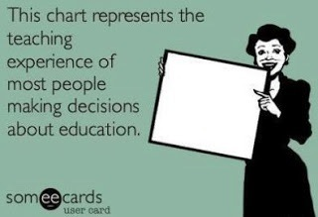
Aktéři ve vzdělávací politice
zvolení politici (ústavní činitelé, primátoři, starostové…)
školská administrativa (MŠMT, ČŠI, ředitelé škol)
učitelé & jejich organizace
rodiče & asociace rodičů („choice“ & „voice“)
studenti
církve
zaměstnavatelé
experti

Slide 7
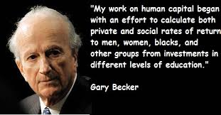
Lidský kapitál (LK)
řada definic
  „znalosti, schopnosti, dovednosti (včetně zdravotních a fyzických schopností) získané prostřednictvím školního a dalšího vzdělávání, sportovních a podobných aktivit, rodinnou výchovou apod., kterými disponují jednotliví členové společnosti.“ (G. Becker)
význam LK – již v 18. stol. (A. Smith)
Teorie LK rozpracována
ve 2. pol. 20. stol
  investice do vzdělávání →
  vyšší budoucí příjem &
  produktivita
  odložení spotřeby (příjmu)
  ve prospěch studia
  → zvýšení celoživotního příjmu

Slide 8
Individuální a společenské náklady a výnosy ze vzdělání
 | Individuální | Společenské
Náklady | Přímé Výdaje do vzdělávání přímé (výdaje za učebnice, studijní materiály, apod.) | Přímé Výdaje do vzdělávacího systému
 | Nepřímé Ušlá mzda, čas strávený výukou | Nepřímé Ušlé příjmy na daních
Výnosy | Přímé Vyšší příjem | Přímé Vyšší daňové příjmy
 | Nepřímé Vyšší statut, nižší riziko nezaměstnanosti | Nepřímé Nižší výdaje na sociální dávky Lepší zdravotní stav, nižší kriminalita, ekonomický růst

Slide 9

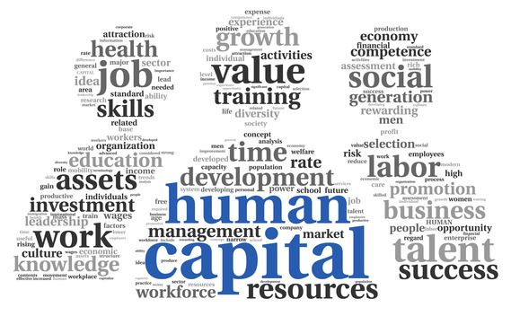
Efektivní využití LK
nestačí jen vysoký podíl VŠ
- třeba nastavit podmínky pro ef. využití LK:
  flexibilní fungování trhu práce
  (rychlá adaptace prac. síly)
  flexibilní školství
  (vzděl. soustava reagující
  na potřeby trhu práce)
    např. specifická míra nezaměstnanosti
    absolventů / mladistvých
    (zjednodušený ukazatel) 15 – 24 let
  rozvoj celoživotního učení

Slide 10
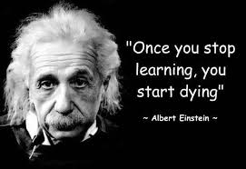
Jak vzdělávání ovlivňuje?
faktory ovlivnitelné vzděláváním a mající potenciál ovlivnit jednotlivé domény našeho života:
  vlastní sebehodnocení, orientaci na budoucnost, schopnost vypořádávat se s problémy, postoje a hodnoty, komunikační schopnosti, pracovní trh, příjem a bohatství (Schuller et al., 2000)
lidský kapitál a sociální kapitál
  = síť vazeb s druhými lidmi,
  hodnoty a normy

Slide 11
Ekonomické a sociální výstupy vzdělávání
 | Soukromé | Veřejné
Peněžní | Výdělek, příjem, bohatství Produktivita | Daňové výnosy Náklady na sociální transfery Náklady na zdravotní péči
 | Ekonomické
Nepeněžní | Zdravotní stav Životní spokojenost |  | Sociální soudržnost Důvěra Fungující demokracie Politická stabilita
 | Sociální

Slide 12

Společenská angažovanost
politická participace
volební účast
občanská participace
(neusiluje o změnu ve veřejné politice; např. dobrovolnické aktivity)
sociální soudržnost a důvěra ve společnost
význam obsahu vzdělávání (kurikula) – např. silný vztah občanských znalostí žáků a plánované účasti ve volbách
význam pedagogických metod – důležitost otevřenosti diskuzí o politických tématech

Slide 13
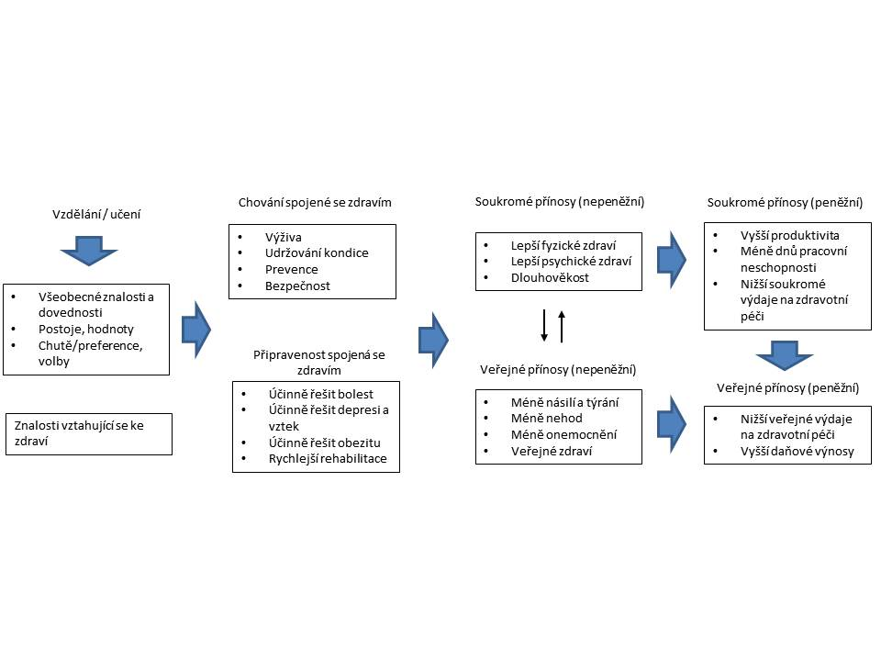
Zdraví jako přínos vzdělávání
zdraví = „stav úplné tělesné, psychické a sociální pohody a nikoli pouze nepřítomnost nemoci či slabosti“ (WHO, 1946)
Obr. Základní prvky, které spojují učení se zdravím
Zdroj: Řezáčová (2013) - READER

Slide 14

Oblasti zdraví, na které má vzdělávání vliv
přímé efekty
  úmrtnost, tělesné zdraví, psychické zdraví a subjektivní pocit životní pohody (well-being), vlastní hodnocení zdraví a mezigenerační efekty vzdělání
chování související se zdravím
  kouření, konzumace alkoholu,
  obezita, fyzická aktivita,
  konzumace ovoce a zeleniny,
  využívání zdravotnických služeb..
nepřímé efekty (role okolí)
  rodinné prostředí, životní prostředí, pracovní…

Slide 15
Vzdělání a kriminalita
Obr. Srovnání vzdělanostní struktury obyvatelstva a vězňů v ČR
Vzdělání | Vzdělanostní struktura obyvatelstva ČR (v %) | Vzdělanostní struktura vězňů v ČR (v %)
bez vzdělání | 0,5 | 0,2
základní (vč. neukončeného) | 18,5 | 46,2
střední bez maturity | 34,9 | 40,3
střední s maturitou (vč. nástavbového a vyššího odborného) | 32,9 | 11,9
vysokoškolské | 13,2 | 1,4
Zdroj: Řezáčová (2013) - READER

Slide 16

Vzdělávání a trh práce
ekonomické přínosy jednotlivce ze vzdělávání: vyšší očekávané příjmy, nižší riziko ztráty zaměstnání a lepší prac. místo
primární a sekundární trh práce
lidé s nižší kvalifikací více ohroženi dlouhodobou nezaměstnaností
  společ. důsledky:
  nevyužití LK, nižší výnos na daních,
  vyšší sociální dávky, zhoršení zdraví,
  kriminality…
  indiv. důsledky: snížení životní úrovně, změna vnímání času, ztráta statusu, zhoršení rodinných vztahů, zdraví...
specifická míra nezaměstnanosti – jeden z hl. ukazatelů TP

Slide 17

Vzdělávací politika a politika zaměstnanosti
Podmínky efektivního využití LK (opak.):
  flexibilní trh práce
  flexibilní školství
  celoživotní vzdělávání
úzká propojenost obou politik
(ne)flexibilita školství
  míra nezaměstnanosti absolventů škol
  délka hledání prvního zaměstnání
  podíl absolventů na rekvalif. kurzech
  profese absolventa neodpovídající jeho vzdělání

Slide 18

Vzdělávání jako veřejně poskytovaný statek
Veřejné statky
PGs jako jeden z případů selhávání trhu …-> vláda by měla vytvořit optimální podmínky pro produkci a zabezpečování PGs
institucionální kritérium dělení statků
- Jak jsou produkovány a financovány?
  statky tržní a netržní / polotržní
ekonomické kritérium – podle charakteru spotřeby
  statky veřejné – smíšené – soukromé
Čisté veřejné statky (PPGs)
  nerivalita & nevylučitelnost
  + nedělitelnost

Slide 19
Vzdělávání jako veřejně poskytovaný statek
Veřejné vs. veřejně poskytované statky
– způsob alokace vs. objektivní vlastnosti statku
veřejně poskytované statky
– nenulové MC spojené se zvýšeným počtem spotřebitelů
vzdělávání nemá podstatu PPG
(snadnost vyloučení + MC poskytování ≠ 0)
základní vzdělávání = „statek pod ochranou“ (=PPG)
VŠ vzdělávání – vyloučení možné (na základě úrovně znalostí)
→ Proč by vzdělávání mělo být financováno a poskytováno veřejně?

Slide 20
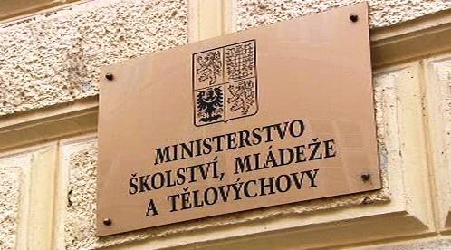
Ekonomika školství
MŠMT z rozpočtu kapitoly 333 zabezpečuje financování jednotlivých školských úseků.
Největší objem finančních prostředků směřuje do oblasti regionálního školství.
Druhou nejvýznamnější položkou rozpočtu kapitoly 333 jsou výdaje na dotace pro vysoké školství.

Slide 21

Financování region. školství v ČR
vzdělávání bezplatné s výjimkou MŠ a VOŠ
školství v ČR financováno v rozhodující míře z veřejných rozpočtů
výdaje na školství cca 10 % státního rozpočtu ČR (65 % kapitoly MŠMT tvoří výdaje na regionální školství)
            od r. 1992 normativní financování
            normativ = stanovený jednotkový neinvestiční výdaj na žáka
            republikové a krajské normativy
  PO zapsaná ve školském rejstříku (výjma JŠ s právem SJZ) může zažádat o dotaci ze SR

Slide 22
Klasifikace ISCED
ISCED 2011 | Typ vzdělávání | V ČR se realizuje | ISCED 97
0 | Vzdělávání v raném dětství | Mateřské školy – úroveň 02 (preprimární vzdělávání) | 0
1 | Primární | První stupeň základní školy | 1
2 | Nižší sekundární | Druhý stupeň základní školy | 2
3 | Vyšší sekundární | Střední školy, konzervatoře | 3
4 | Postsekundární nezahrnuté do terciárního | Nástavbové studium, zkrácené studium pro získání středního vzdělání s výučním listem nebo maturitní zkouškou | 4
5 | Terciární - krátký cyklus | Vyšší odborné vzdělávání na VOŠ | 5
6 | Bakalářský nebo ekvivalentní stupeň | Bakalářské studium na vysoké škole
7 | Magisterský nebo ekvivalentní stupeň | Magisterské studium na vysoké škole
8 | Doktorský nebo ekvivalentní stupeň | Doktorské studium na vysoké škole | 6

Slide 23

Předškolní vzdělávání
ISCED 02 (dříve ISCED 0)
              realizuje se v MŠ, zpravidla děti 3-6 let (poslední rok bezplatný)
              cíl: vytváření předpokladů pro další studium + vyrovnání rozdílů
              legislativní úprava: školský zákon + vyhláška MŠMT o předškolním vzdělávání (počet přijatých dětí, úplata…)
              Rámcový vzdělávací program pro předškolní vzdělávání (hlavní požadavky, podmínky a pravidla)
  rané vzdělávání spojováno s lepším výkonem v následujících stupních vzdělávání (lepší výsledky v PISA)
  ve většině OECD zemí začíná vzdělávání před 5. rokem

Slide 24

Povinná školní docházka
zahrnuje vždy primární a nižší sekundární vzdělávání, ve většině OECD zemí i vyšší sekundární programy
v ČR po dobu 9 let / do max. 17 let
1. stupeň (úroveň 1 v ISCED 2011) a 2. stupeň (úroveň 2)
povinnost zákonného zástupce přihlásit dítě k PŠD
individuální vzdělávání („domácí škola“)
základní vzdělání vs. základy vzdělání

Slide 25
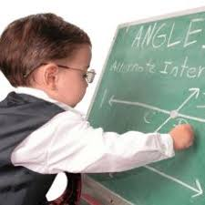
Povinná školní docházka (II)
školský zákon + vyhlášky MŠMT
  o základním vzdělávání a některých náležitostech plnění povinné školní docházky,
  o organizaci školního roku,
  o základním uměleckém vzdělávání
Rámcový vzdělávací program pro ZŠ
ZŠ vzdělání bezplatné
s výjimkou církevních & soukr. ZŠ
nejčastěji zřizovatelem obec

Slide 26
Povinná školní docházka (III)
 | Věk zahájení PŠD | Věk ukončení PŠD | Počet let s univerzálním přístupem ke vzdělávání | Věk s univerzálním přístupem ke vzdělávání | % účastnících se vzdělávání ve věku 3-4 | % účastnících se vzdělávání ve věku 5-14
ČR | 6 | 15 | 13 | 5 – 17 | 72 | 98
OECD | 6 | 16 | 13 | 4 – 16 | 74 | 99
EU 21 | 6 | 16 | 14 | 4 – 16 | 81 | 98
Maďarsko | 5 | 18 | 13 | 5 - 17 | 84 | 98
Zdroj: Education at a Glance, 2016

Slide 27
Střední vzdělávání
úroveň 3 v klasifikaci ISCED 2011
  střední vzdělání
  střední vzdělání s výučním listem
  střední vzdělání s maturitní zkouškou
  SŠ mohou posyktovat rovněž postsekundární neterciární vzdělávání - nástavbové + zkrácené studium
  školský zákon + vyhlášky MŠMT
  bezplatné (výj. církevní soukromé SŠ)
  nejčastěji zřizovatelem kraj (68 %)

Slide 28
Střední vzdělávání (II)
EaG 2016:
  rostoucí zájem o odborně zaměřené obory
  ukončeny většinou vyšší sekundární nebo post-sekundární kvalifikací
  přibližně v 1/3 OECD zemí více než 50 % studentů ve vyšším sekundárním stupni vzdělávání má odborně zaměřené studium (v ČR přes 70 %)
  ve zbýv. 2/3 více než 50 % studentů ve všeobecném sekundárním vzdělávání
  ČR nejvíce studentů zapsaných v odborném vyšším sekundárním vzdělávání (přes 50 %)

Slide 29

Vyšší odborné vzdělávání
úroveň 5
VOŠ od š.r. 1995/96
3 – 3,5 roku, DiS.
terciární stupeň,
ale upravuje školský zákon + vyhláška MŠMT o vyšším odborném vzděl.
akreditace MŠMT (Mzdrav, MV)
vzdělávání poskytováno za úplatu
veřejné, státní, soukromé a církevní

Slide 30

Vysoké školství
Bc. studium (úr. 6 v ISCED 2011), Mgr. studium (úr. 7), Ph.D. studium (úr. 8)
upravuje zákon o vysokých školách
VŠ pr. osoby – ak. práva a slobody
VŠ univerzitní a neuniverzitní
vlastní vnitřní předpisy &
samosprávné orgány
státní správu vykonává pouze MŠMT, studijní programy akreditovány MŠMT (stanovisko Akreditační komise)
EaG 2016: ca. 60 % mladých lidí vstupuje
do terciárního vzdělávání, ca. 3 % do doktorského

Slide 31
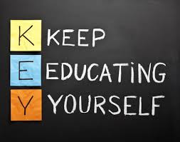
Školy mimo ISCED a školská zařízení
ZUŠ
Jazykové školy s právem státní jazykové zkoušky
Školská zařízení
  pro další vzdělávání pedag. pracovníků
  poradenská zařízení
  výchovná a ubytovací
  …
vše upravuje školský zákon

Slide 32
Neformální vzdělávání
„Neformální vzdělávání se uskutečňuje mimo formální vzdělávací systém (formální vzdělávání vede k dosažení určitého stupně vzdělání doloženého certifikátem, např. vysvědčením, diplomem) a nevede k ucelenému školskému vzdělání.
Jedná se o organizované výchovně vzdělávací aktivity mimo rámec zavedeného oficiálního školského systému , které zájemcům nabízí záměrný rozvoj životních zkušeností, dovedností a postojů, založených na uceleném systému hodnot.
Tyto aktivity bývají zpravidla dobrovolné.
Organizátory jsou sdružení dětí a mládeže a další nestátní neziskové organizace (NNO), školská zařízení pro zájmové vzdělávání – především střediska volného času, vzdělávací agentury, kluby, kulturní zařízení a další.“

Slide 33

Education Policy Book Club
Jak „vyrobit“ chytré děti:
Finský, jihokorejský a polský “recept”
Ripleyová jeden rok cestovala mezi těmito třemi zeměmi a vedla rozhovory s jejich ministry školství, odborníky na vzdělání, učiteli, žáky i rodiči.
Z nashromážděného materiálu pak vznikla její kniha The Smartest Kids in the World: And How They Got That Way, kterou deník The New York Times zařadil mezi sto nejpozoruhodnějších roku 2013.

Slide 34

Děkuji za pozornost!
gabriela.vacekova@econ.muni.cz

